Slide 1




Научно-производственная компания «ИЛЬМА»: инновационный подход и опыт импортозамещения
Москва 2020 г.
www.ilma-sealing.com

Slide 2

ООО «ИЛЬМА» - разработчик, производитель и поставщик
уплотнений и сопутствующих изделий для разъёмных
соединений промышленного и энергетического оборудования.

Slide 3
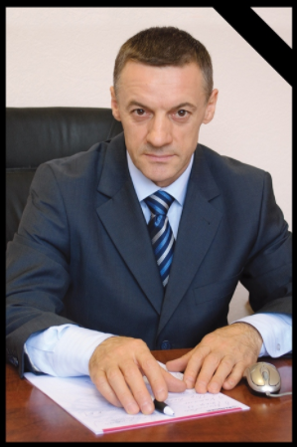

Епишов Александр Павлович
5 марта 1961 г. – 4 января 2019 г.
Основатель и генеральный директор
ООО «ИЛЬМА»
В 1988 г. Закончил Ленинградский механический институт («Военмех»), в 1995 г. — заочную аспирантуру Московской академии химического машиностроения.
С 1978 г. по 2004 г. работал в ГП ЦКБ Машиностроения (Минатом РФ). В ЦКБМ прошел трудовой путь от слесаря до начальника научно–исследовательской лаборатории уплотнительной техники.
С 2002 года возглавлял аналитическую группу Московского международного энергетического Форума «ТЭК России в XXI веке».
Является автором более 50–ти изобретений в области уплотнительной техники.
Удостоен звания «Почетный работник топливно-энергетического комплекса», награжден знаком «Ветеран атомной энергетики и промышленности», медалью «К 300–летию Санкт–Петербурга».

Slide 4

40
ИЛЬМА
В ЦИФРАХ
2
патентов РФ
сертификата ISO
- система менеджмента
качества ISO 9001:2015
- система экологического
менеджмента ISO 14001:2015
92
изобретения
9
оригинальных
технологий
опыт успешной работы
10
уникальных
установок
с 1994 года

Slide 5
ООО «ИЛЬМА» является инновационным лидером российской уплотнительной техники.
Производство и офис компании находятся в Санкт-Петербурге.
География поставок: все регионы РФ, Казахстан, Белоруссия, страны Прибалтики.

Slide 6

МИССИЯ КОМПАНИИ:
предоставить клиентам уникальные возможности
для надёжной герметизации разъёмных
соединений оборудования

Slide 7

НАПРАВЛЕНИЯ ДЕЯТЕЛЬНОСТИ:
разработка и производство высокоэффективных уплотнений
для разъёмных соединений промышленного и энергетического
оборудования под торговыми марками Ильма® и ГраФлан®;
дистрибьюция на территории РФ продукции
ведущих европейских производителей;
сервисный центр по подбору, изготовлению и поставке
промышленных уплотнений;
комплексные поставки уплотнений
со склада-магазина в Санкт-Петербурге;
инженерный консалтинг;
инжиниринг

Slide 8










СОБСТВЕННЫЕ БРЕНДЫ:
БРЕНДЫ ПАРТНЁРОВ:

Slide 9

Заказчики

Slide 10

Заказчики

Slide 11

НАПРАВЛЕНИЯ ПОСТАВОК:
Большая энергетика
Нефтепереработка и нефтехимия
Химия и ЦБП
Судостроение и судоремонт
Газовое хозяйство
Водное хозяйство
ЖКХ
Арматуростроение
Пищевая промышленность
Фармацевтическая промышленность
другие

Slide 12
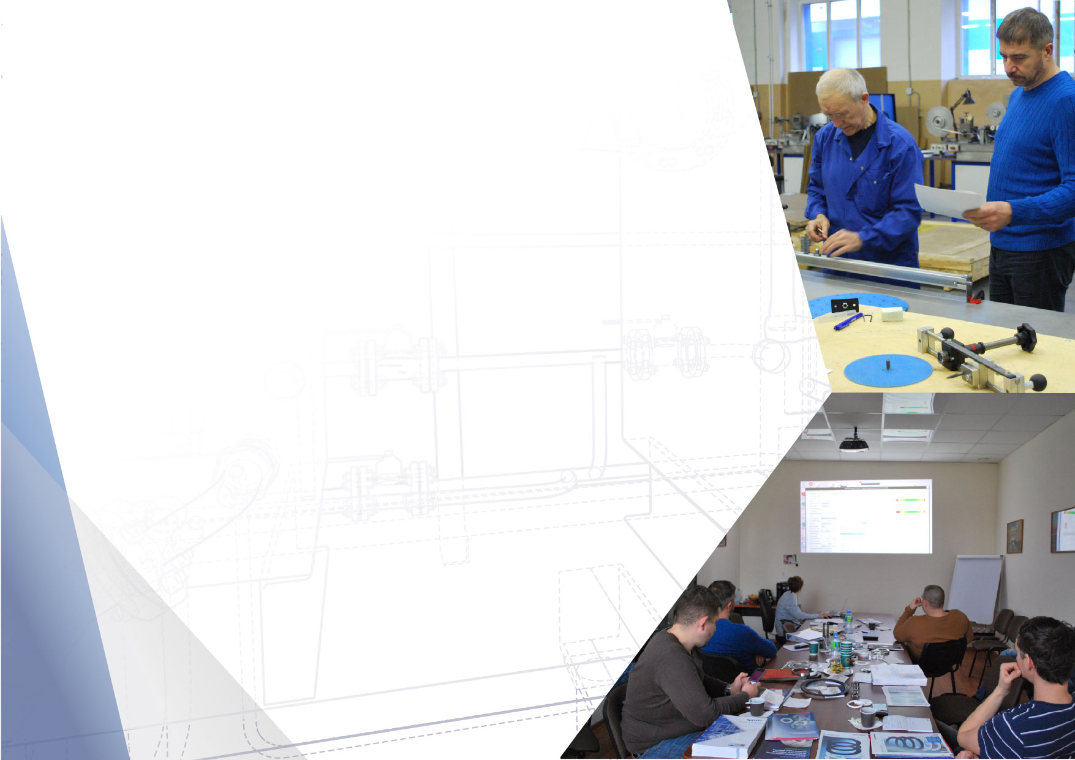

Производство высокоэффективных уплотнений
под торговыми марками ГраФлан® и ИЛЬМА®
НИОКР, консалтинг и инжиниринг
Сервисный центр “ИЛЬМА Экспресс”
Учебный центр “Школа герметизации”
с участием мировых экспертов
Права на дистрибьюцию продукции
мировых лидеров
КЛЮЧЕВЫЕ КОПЕТЕНЦИИ:

Slide 13

- Возможность заказа
через интернет
- широкий ассортимент
безасбестовых уплотнений
европейского качества
по доступным ценам;
- содействие
в организации
доставки
уплотнений
- услуги хранения
заказанной продукции
на складе в СПб
- оперативное изготовление
уплотнений на высокотехнологичном
оборудовании по размерам заказчика
- профессиональный подбор
промышленных уплотнений
для заданных условий
эксплуатации
- инжиниринговое
сопровождение

Slide 14

Школа герметизации (School of Sealing)
Цель проекта
показать передовые уплотнительные материалы и технологии
герметизации, рассказать о новых разработках и критериях
эффективности уплотнений на международном рынке,
определить ключевые критерии выбора уплотнений и
эффективные методики входного контроля
уплотнительных материалов и изделий.
В рамках проекта:
- организуются семинары и мастер-классы;
- формируется видео-библиотека по вопросам
подбора, установки и эксплуатации разъёмных
герметичных соединений.

Slide 15





СПАСИБО ЗА ВНИМАНИЕ!
ООО «ИЛЬМА»
197348, Санкт-Петербург
Коломяжский пр., 10, лит. И
ilma@ilma-sealing.com
www.ilma-sealing.com
+7 (812) 326-60-18

